Slide 1








observatorio.fiesc.com.br
(48) 3231 4100
Rod. Admar Gonzaga, 2765
observatorio@fiesc.com.br
0800 048 1212
Florianópolis/SC - 88034-001

Slide 2
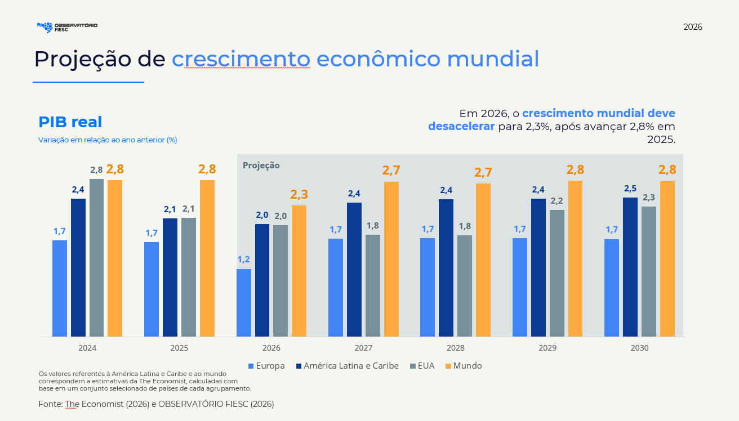
observatorio.fiesc.com.br
(48) 3231 4100
Rod. Admar Gonzaga, 2765
observatorio@fiesc.com.br
0800 048 1212
Florianópolis/SC - 88034-001

Slide 3
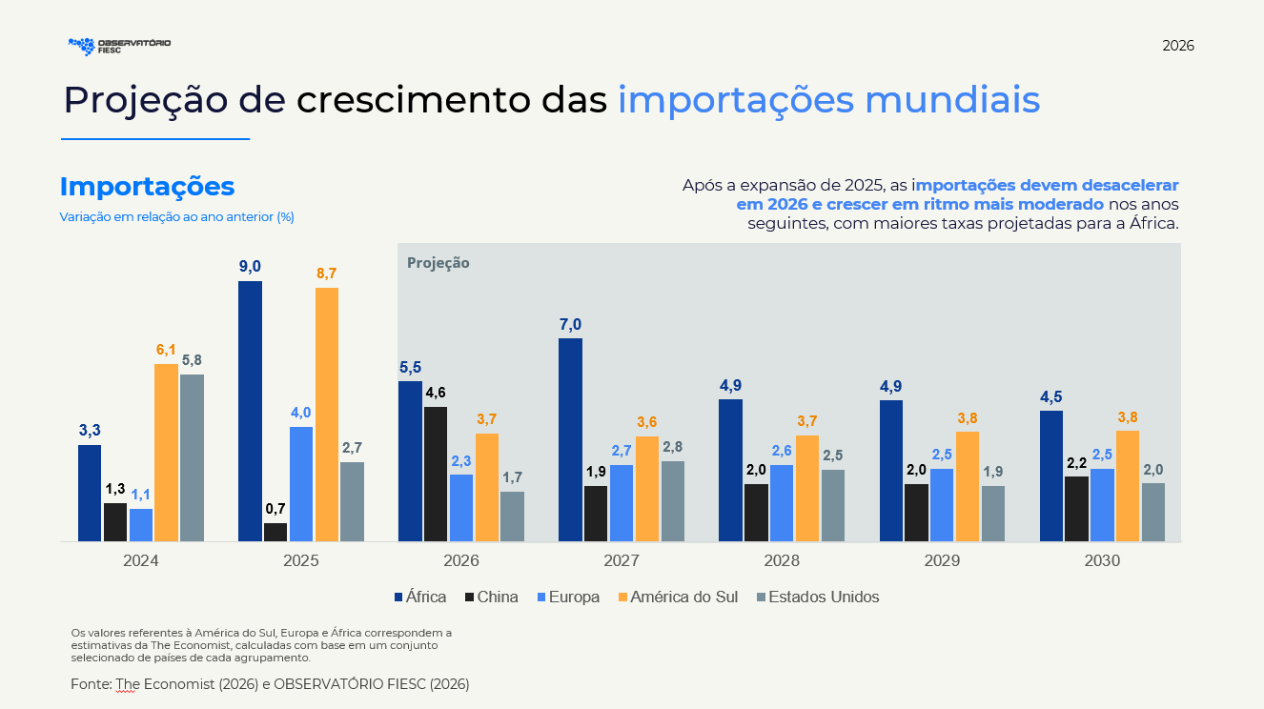
observatorio.fiesc.com.br
(48) 3231 4100
Rod. Admar Gonzaga, 2765
observatorio@fiesc.com.br
0800 048 1212
Florianópolis/SC - 88034-001

Slide 4
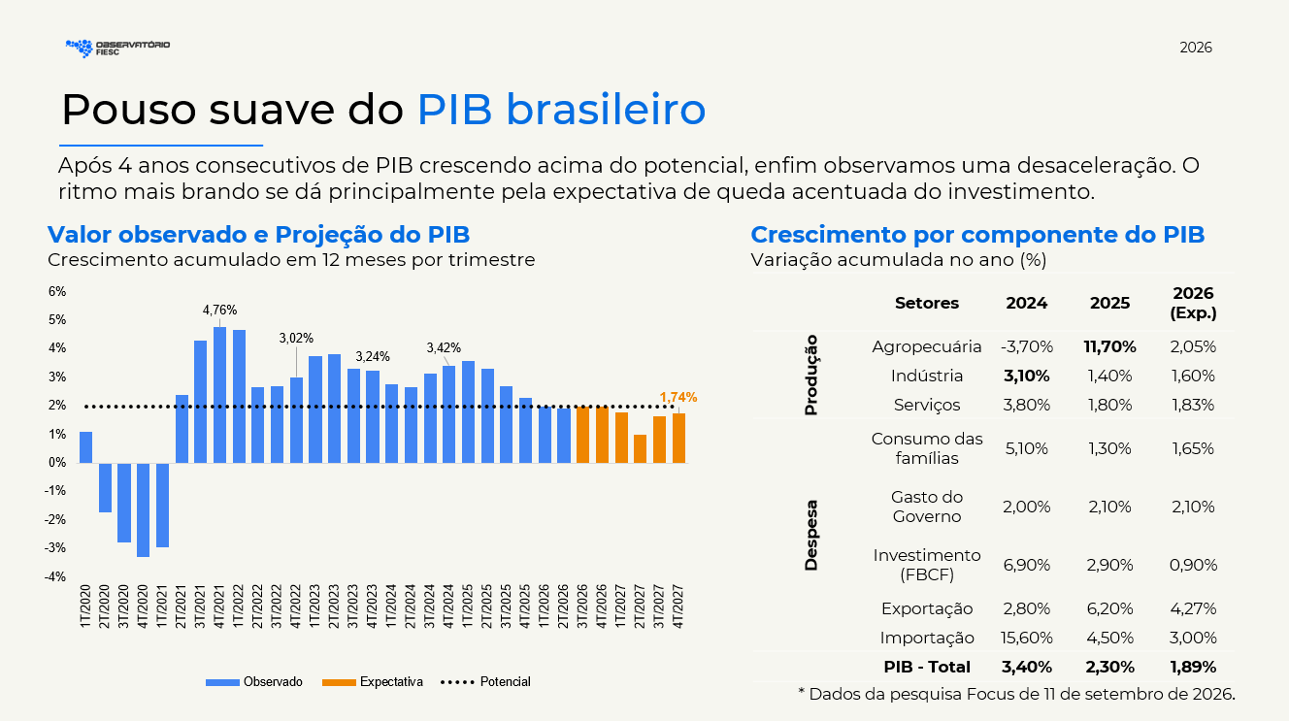
observatorio.fiesc.com.br
(48) 3231 4100
Rod. Admar Gonzaga, 2765
observatorio@fiesc.com.br
0800 048 1212
Florianópolis/SC - 88034-001

Slide 5
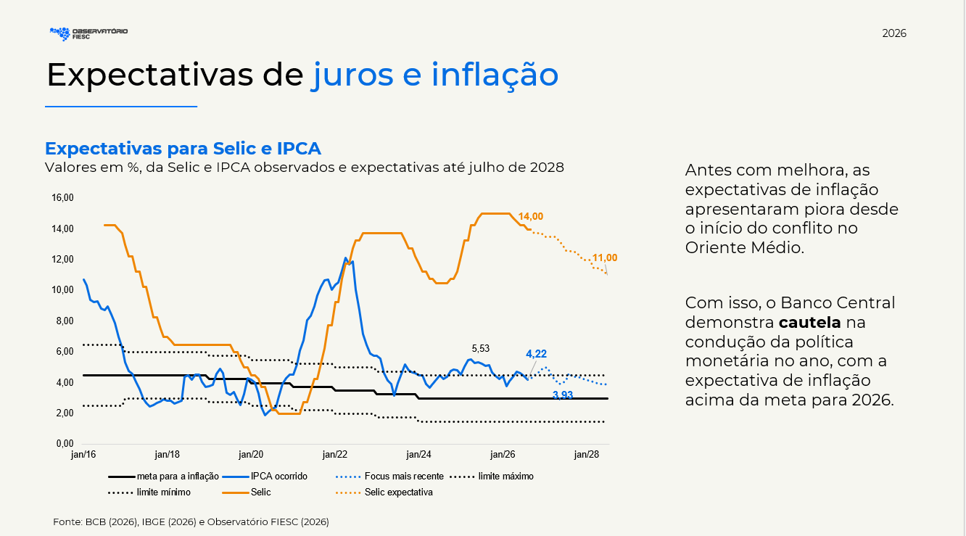
observatorio.fiesc.com.br
(48) 3231 4100
Rod. Admar Gonzaga, 2765
observatorio@fiesc.com.br
0800 048 1212
Florianópolis/SC - 88034-001

Slide 6
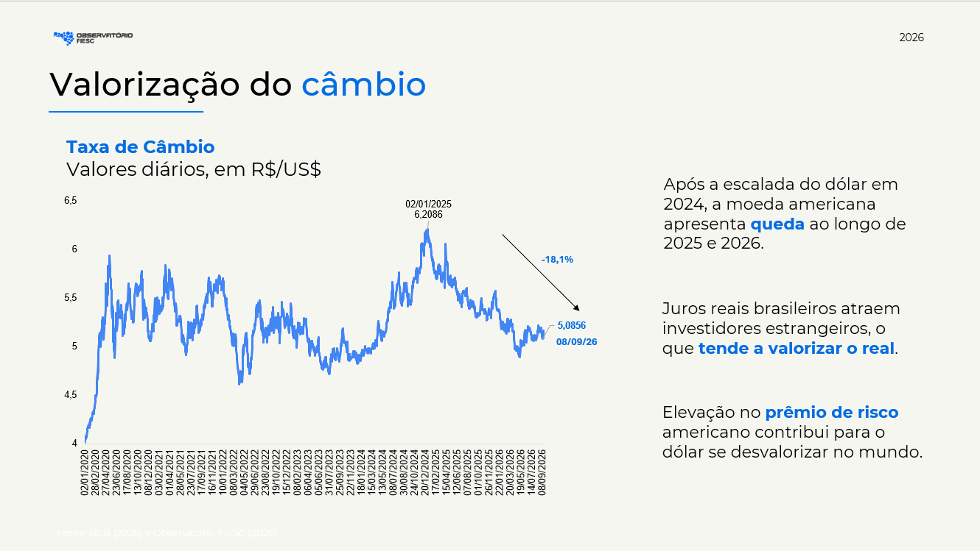
observatorio.fiesc.com.br
(48) 3231 4100
Rod. Admar Gonzaga, 2765
observatorio@fiesc.com.br
0800 048 1212
Florianópolis/SC - 88034-001

Slide 7
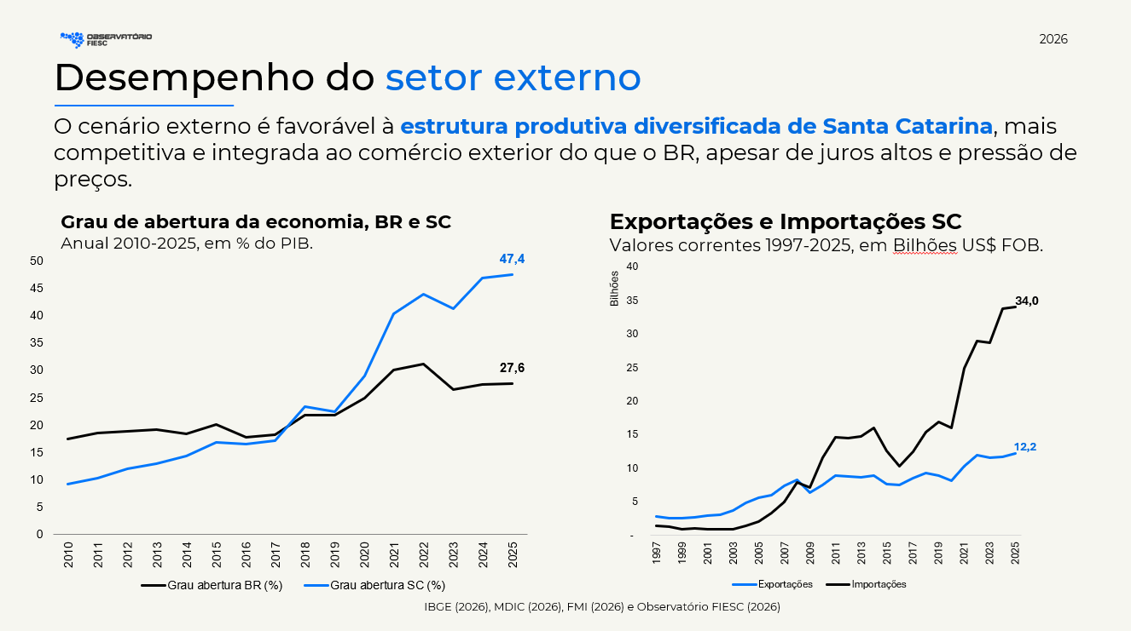
observatorio.fiesc.com.br
(48) 3231 4100
Rod. Admar Gonzaga, 2765
observatorio@fiesc.com.br
0800 048 1212
Florianópolis/SC - 88034-001

Slide 8
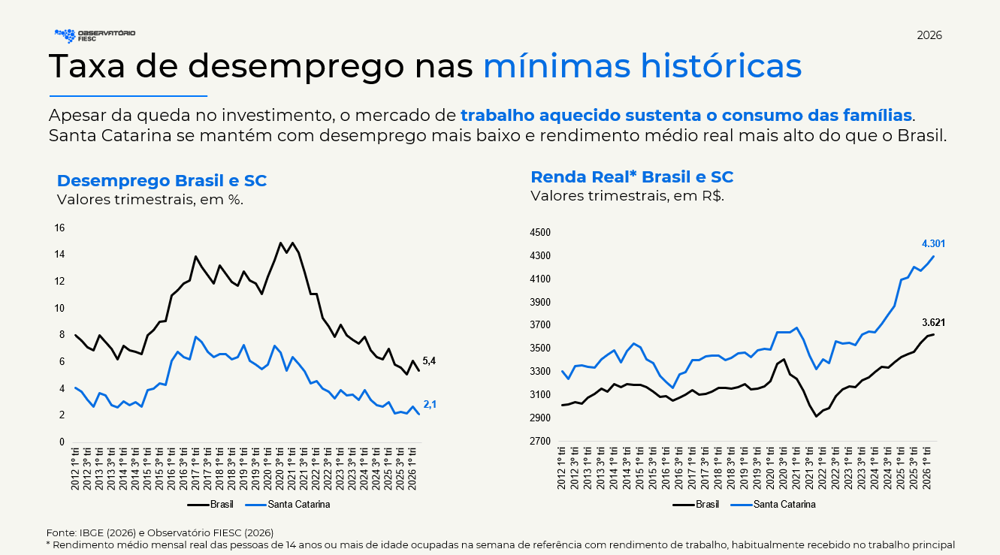
observatorio.fiesc.com.br
(48) 3231 4100
Rod. Admar Gonzaga, 2765
observatorio@fiesc.com.br
0800 048 1212
Florianópolis/SC - 88034-001

Slide 9
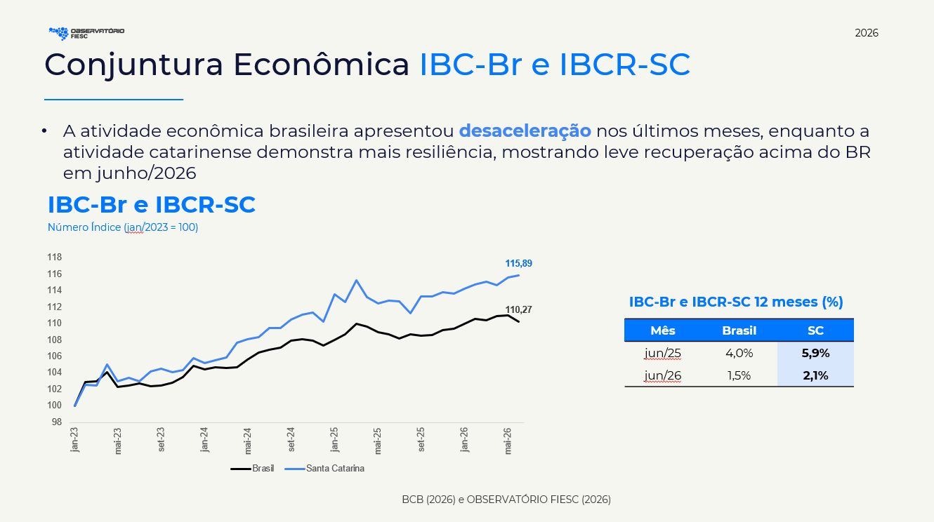
observatorio.fiesc.com.br
(48) 3231 4100
Rod. Admar Gonzaga, 2765
observatorio@fiesc.com.br
0800 048 1212
Florianópolis/SC - 88034-001

Slide 10
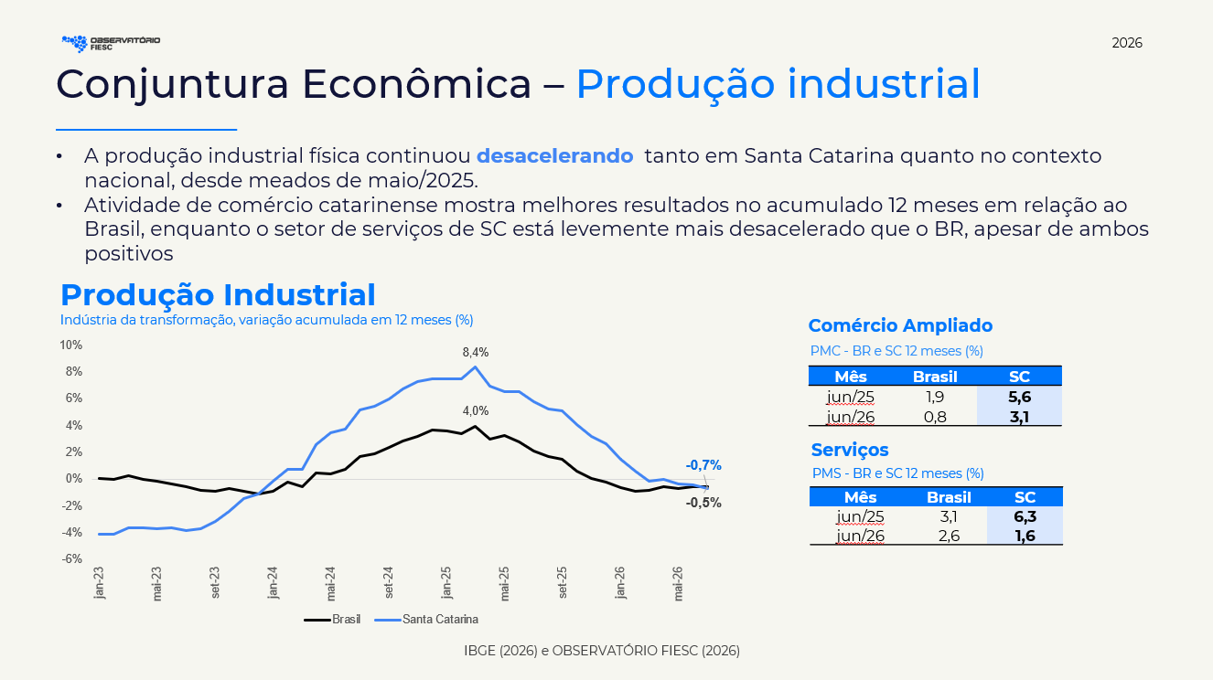
observatorio.fiesc.com.br
(48) 3231 4100
Rod. Admar Gonzaga, 2765
observatorio@fiesc.com.br
0800 048 1212
Florianópolis/SC - 88034-001

Slide 11
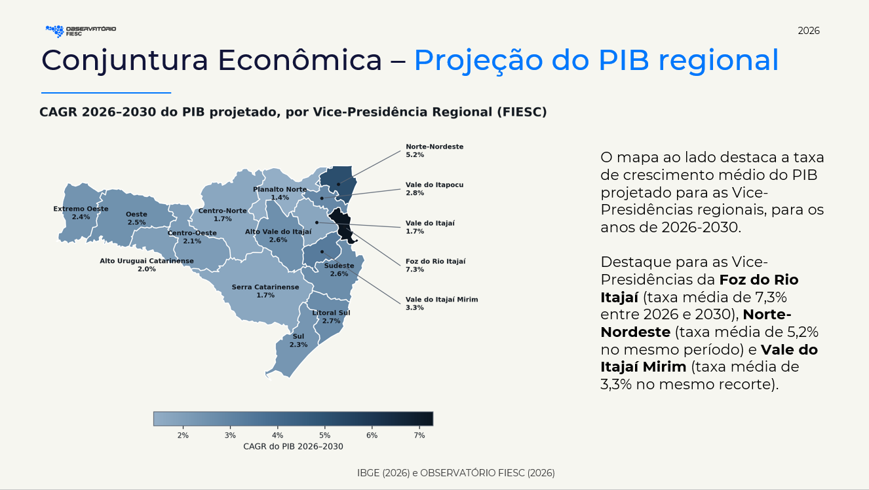
observatorio.fiesc.com.br
(48) 3231 4100
Rod. Admar Gonzaga, 2765
observatorio@fiesc.com.br
0800 048 1212
Florianópolis/SC - 88034-001

Slide 12
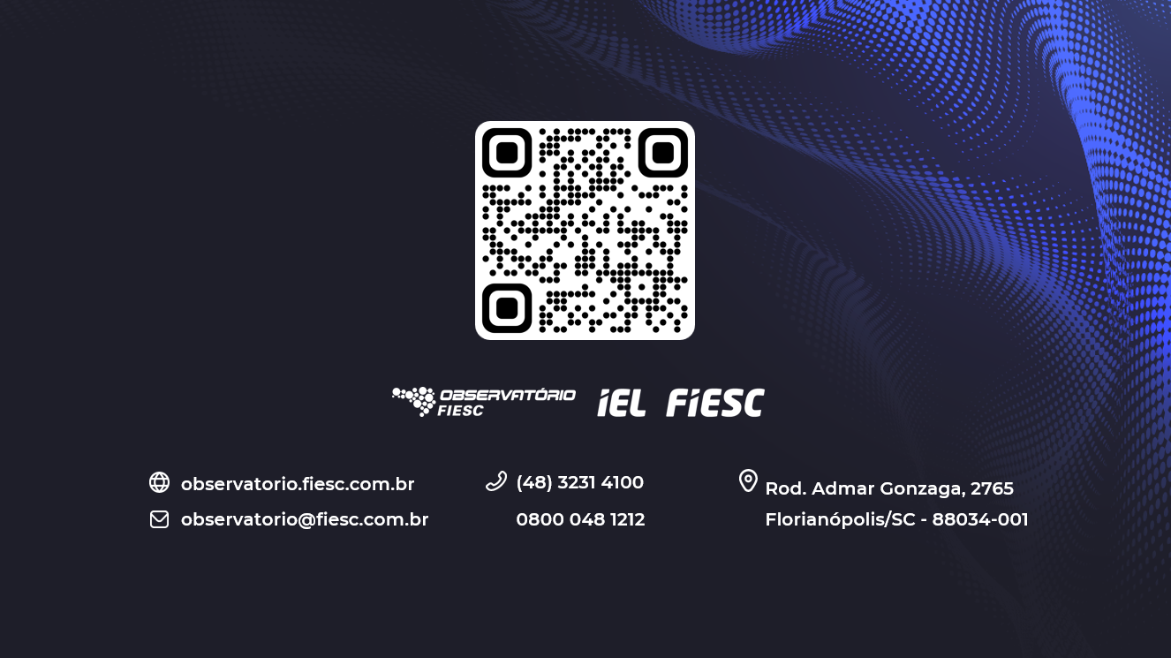
observatorio.fiesc.com.br
(48) 3231 4100
Rod. Admar Gonzaga, 2765
observatorio@fiesc.com.br
0800 048 1212
Florianópolis/SC - 88034-001

